Slide 1
例题6 试过K点作一直线平行于已知平面ΔABC，并与直线EF相交。
k′
c′
f′
a′
b′
e′
e
a
b
f
k
c

Slide 2
例题12 试过定点A作直线与已知直线EF正交。
f′
a′
e′
e
a
f

Slide 3
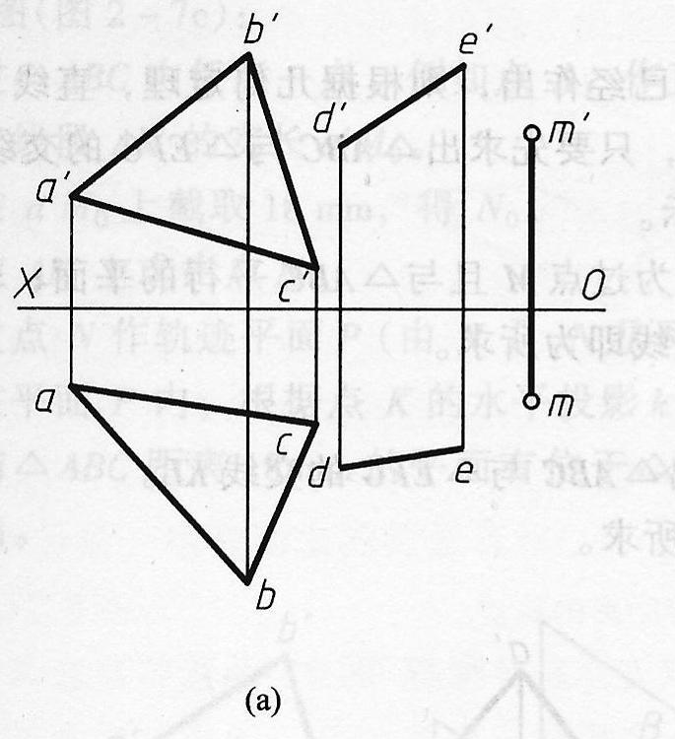
相对关系题
例2.1 过点M作一平面垂直于△ABC，且平行于直线DE。

Slide 4
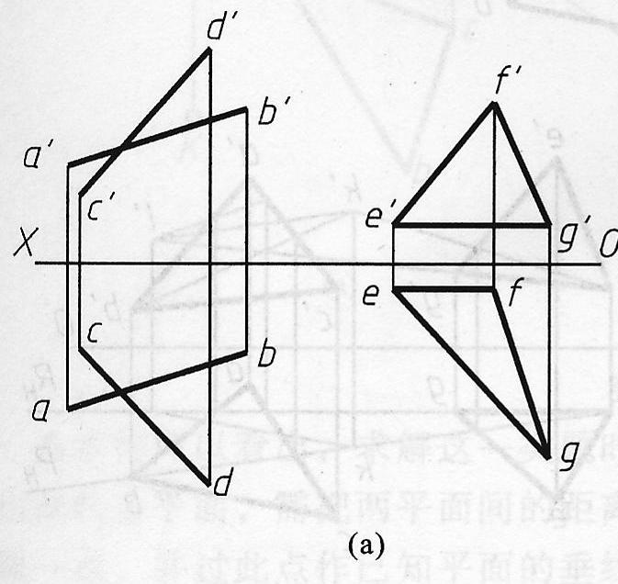
相对关系题
例2.2 作一直线与两交叉直线AB、CD分别交于点K、L，并垂直于△EFG 。

Slide 5
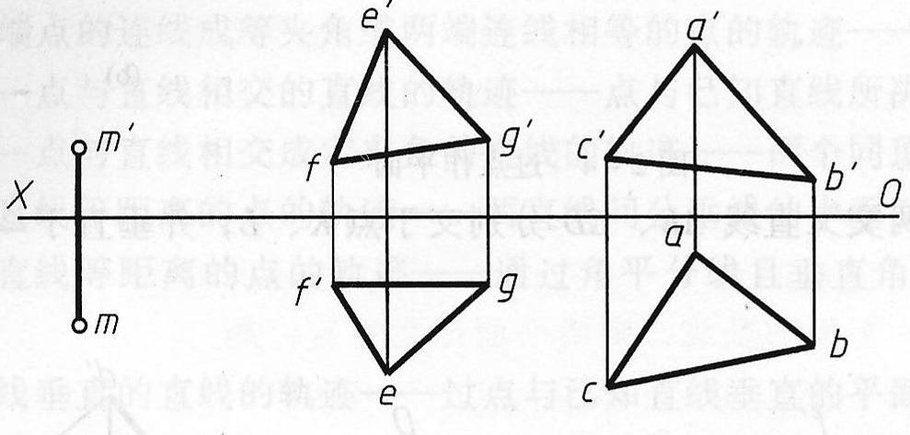
相对关系题
例2.3 过点M作直线MN同时与△ABC及△EFG平行 。

Slide 6
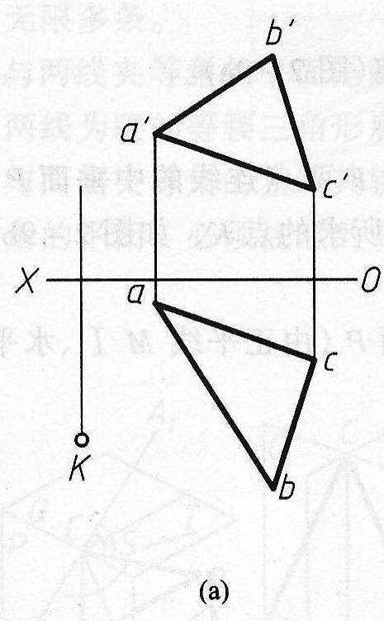
距离题
例2.4 已知点K到△ABC距离为18 mm，求点K正面投影 。

Slide 7
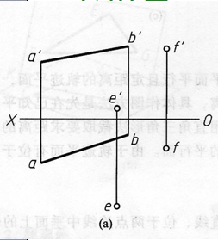
距离题
例2.5 在直线AB上求作一点K与已知两点E、F等距离。

Slide 8
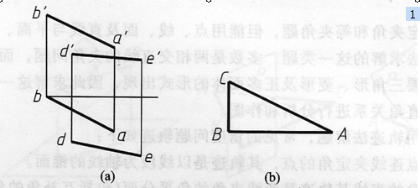
角度题
例2.6 已知直角三角形的一个直角边AB，并知其斜边AC平行于直线DE，试完成△ABC 的两投影。

Slide 9
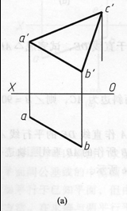
角度题
例2.7 已知等腰△ABC的正面投影及底边AB的水平投影，试完成△ABC 的水平投影。

Slide 10
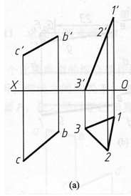
其他类综合题
例2.8 已知矩形ABCD的一边BC，另一边AB平行于△ⅠⅡⅢ，且顶点A位于H面上方10 mm处，试完成该矩形的两投影。

Slide 11
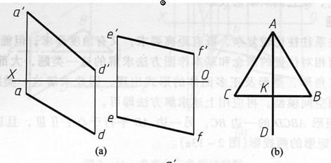
其他类综合题
例2.9 已知等腰△ABC的高在直线AD上，腰AB平行于直线EF，且长度等于23 mm，试作出△ABC的两投影。

Slide 12
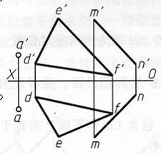
其他类综合题
例2.10 过点A作直线分别交△DEF于B，交直线MN于C，使AB=BC。

Slide 13
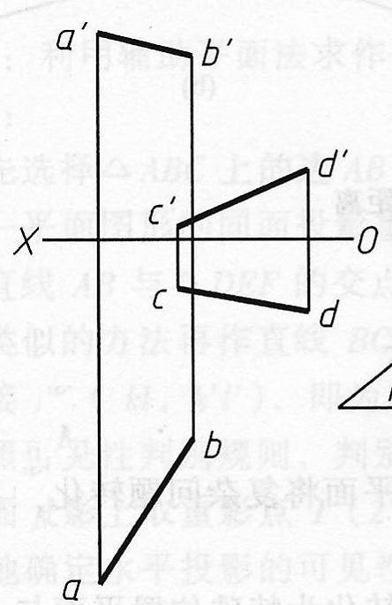
其他类综合题
例2.11 求交叉两直线AB、CD之间的垂直距离和各垂足位置。

